Slide 1
Автоматическая рубрикация
(тематическая классификация) текстов-2

Slide 2
Классификаторы на основе векторов.
Линейные классификаторы

Slide 3
Линейные классификаторы
Sec.14.4
Проблема разделения документов на 2 класса
  например, government and non-government
  one-versus-rest классификация
Как правильно определить разделяющую поверхность
Как решить, к какой области относится тестовый документ?
  Линейный классификатор ищет решение в виде гиперплоскости

Slide 4

Разделение гиперплоскостями
Sec.14.4
Сильное предположение – линейная разделимость (linear separability):
  в двух измерения – линия
  В больших измерениях – гиперплоскость
  Сепаратор может быть выражен как ax + by = c

Slide 5
Линейный классификатор: Пример
Sec.14.4
Класс: “interest rate” (Процентная ставка)
Веса слов линейного классификатора
w_{i} t_{i} w_{i} t_{i}
Чтобы классифицировать текст, нужно взять вектор документа и найти скалярное произведение с вектором классификатора (wi)
0.70 prime
0.67 rate
0.63 interest
0.60 rates
0.46 discount
0.43 bundesbank
−0.71 dlrs
−0.35 world
−0.33 sees
−0.25 year
−0.24 group
−0.24 dlr

Slide 6
Линейное отделение: гиперплоскостями
Sec.14.4
В общем случае, множество
решений

Slide 7
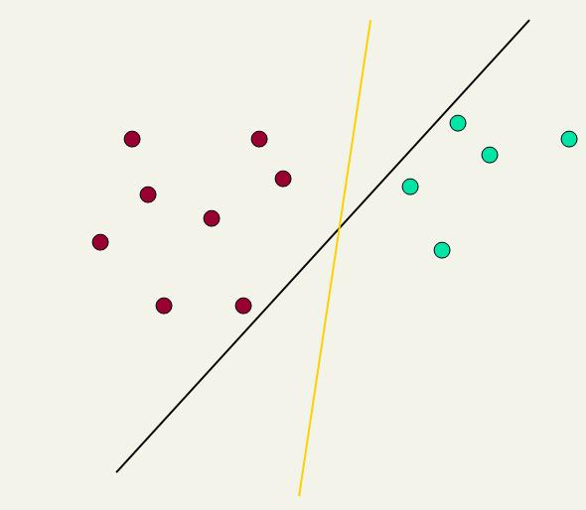
Какая гиперплоскость?
Sec.14.4
Какие точки влияют на оптимальность
  Все точки
    Байесовский классификатор Naïve Bayes
    Метод Roccio
  Только «трудные» точки, близкие к краям класса
    Метод опорных векторов

Slide 8
Линейные классификаторы
Sec.14.4
Многие известные классификаторы – линейные классификаторы:
  Байесовский классификатор
  Персепторн
  Роккио
  Линейная регрессия
  Логистическая регрессия
  Метод опорных векторов (с линейным ядром)
Вопреки сходству имеются значительные различия
  Можно построить бесконечное число разделяющтх гиперплоскостей. Какую выбрать?
  Различные методы обучения выбирают различные гиперповерхности
  Классификаторы, которые более мощные, чем линейные, не всегда работают лучше. Почему?

Slide 9
Линейные классификаторы:
Какая гиперплоскость?
Ch. 15
Множество возможностей для a, b, c.
Некоторые методы ищут разделяющую гиперплоскость, но не оптимально
Метод опорных векторов (SVM) находит оптимальное решение
  Максимизирует расстояние между гиперплоскостью и трудными точками, близкими к границе раздела
  Интуитивно: если нет точек около границы раздела, то нет и сложных (неопределенных) примеров
Notes:
But note that Naïve Bayes also finds an optimal solution … just under a different definition of optimality.

Slide 10
Другая интуиция
Sec. 15.1
С «толстым сепаратором» меньше вариантов поворота

Slide 11
Оптимальный линейный сепаратор
SVM (Support Vector Machines)
Максимизация
расстояния между
двумя
параллельными
поддерживающими
плоскостями

Slide 12
Метод опорных векторов
Предполагается, что точки имеют вид
{(x₁,c₁),… (x_{n},c_{n})}, где c_{i} принимает значение 1 или −1, в зависимости от того, какому классу принадлежит точка
Каждое x_{i} - это p-мерный вещественный вектор, обычно нормализованный значениями [0,1] или [-1,1].
Нужно найти разделяющую гиперплоскость, которая имеет вид:
w*x-b=0,
где w – перпендикуляр к разделяющей гиперплоскости

Slide 13
Метод опорных векторов
Интересует максимальное разделение, т.е. две параллельные гиперплоскости. Они могут быть описаны равенствами
w*x-b=1
w*x-b=-1
Нужно максимизировать расстояние между плоскостями, которое d=2/|w|, т.е. минимизировать |w|
В итоге задача квадратичной оптимизации:
|w|-> min, при условиях
w*x-b>>1, c_{i}=1
w*x-b<<-1,c_{i}=-1
  Имеются обобщения на случаи невыпуклых множеств, нелинейной отделимости

Slide 14
Результирующая формула линейного классификатора SVM
Классифицирующая линейная функция
f(x) = Σαici<xi,x> + b
где xi – это опорные вектора
<xi,x> - скалярное произведение опорного вектора на вектор текущего документа
сi – это {-1,1}
αi – вес опорных векторов

Slide 15
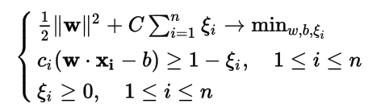
На практике практически не бывает линейной разделимости
Вводится набор дополнительных переменных
характеризующих величину ошибки на объектах
С - параметр настройки метода, который позволяет регулировать отношение между максимизацией ширины разделяющей полосы и минимизацией суммарной ошибки

Slide 16
Нелинейный SVM
Sec. 15.2.3
Данные, которые линейно разделимы, хорошо классифицируются:
Но что можно сделать, если данные сложнее?
Решение: перевод данных в пространство большей размерности
0
x
0
x
x²
0
x

Slide 17
Нелинейный SVM:
Пространства признаков
Sec. 15.2.3
Общая идея: исходное пространство признаков может быть отображено в пространство большей размерности так, что обучающее множество стало разделимо:
Φ: x → φ(x)

Slide 18
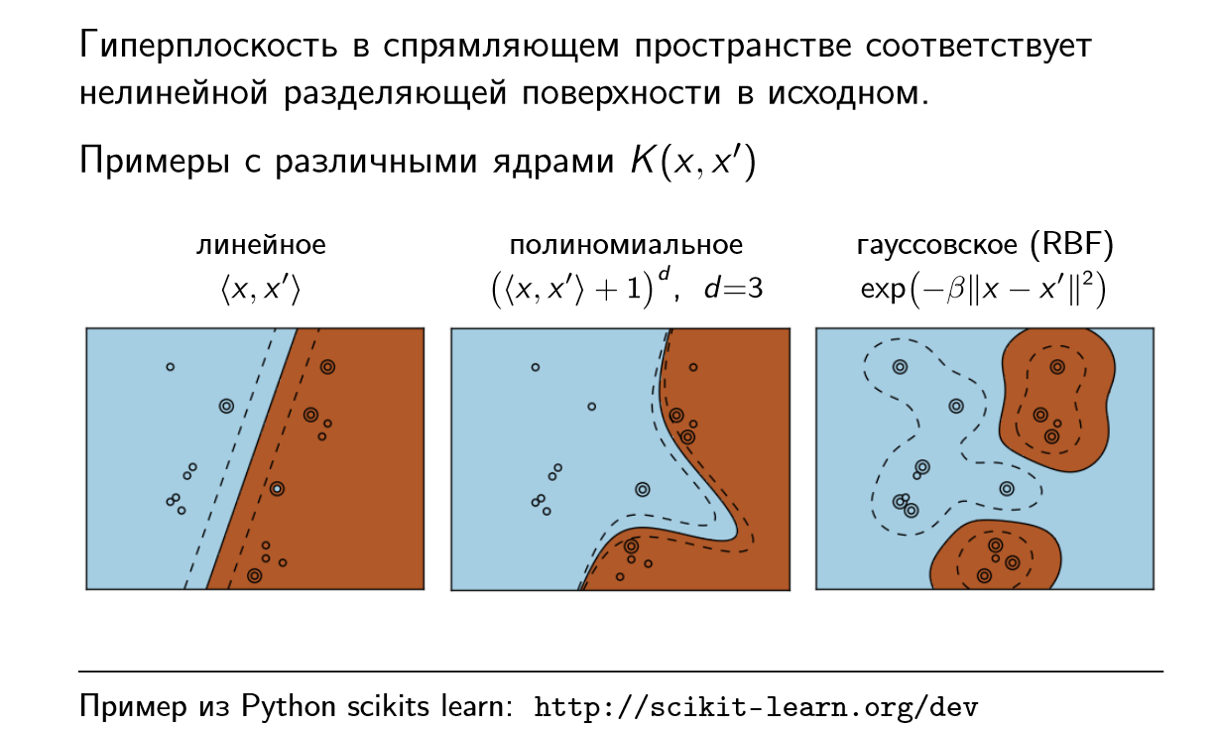
Примеры ядер

Slide 19
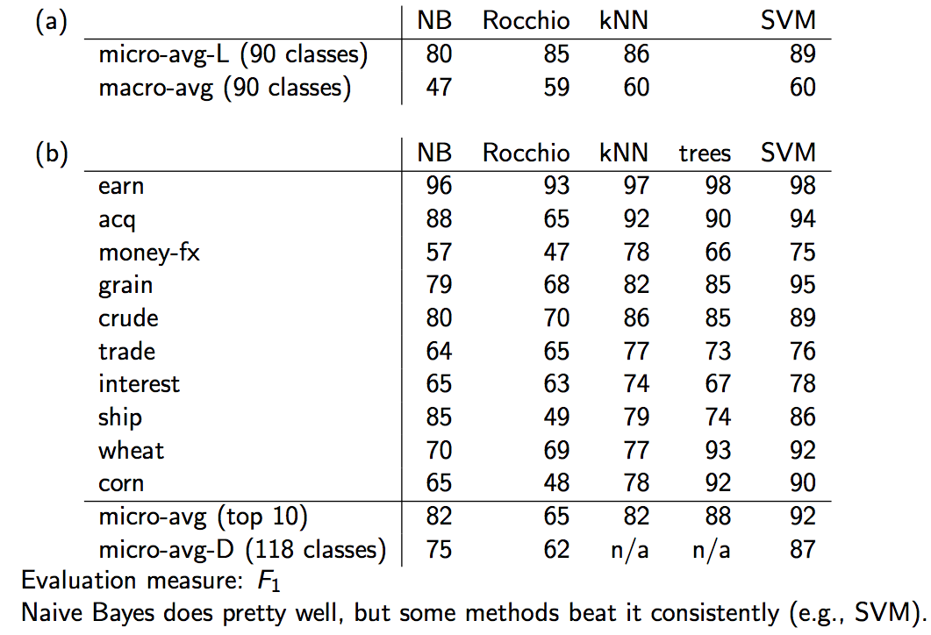
SVM vs. Другие методы (2004) для классификации текстов линейный SVM лучше, чем с другими ядрами
Sec.13.6

Slide 20
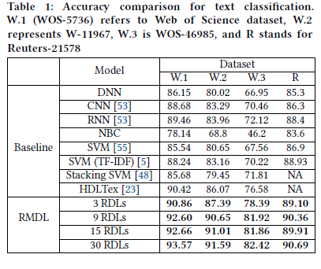
SVM – вполне конкурентноспособный? (2018)
Для 90 категорий. Здесь Accuracy поэтому несравнимо с предыд. слайдом

Slide 21
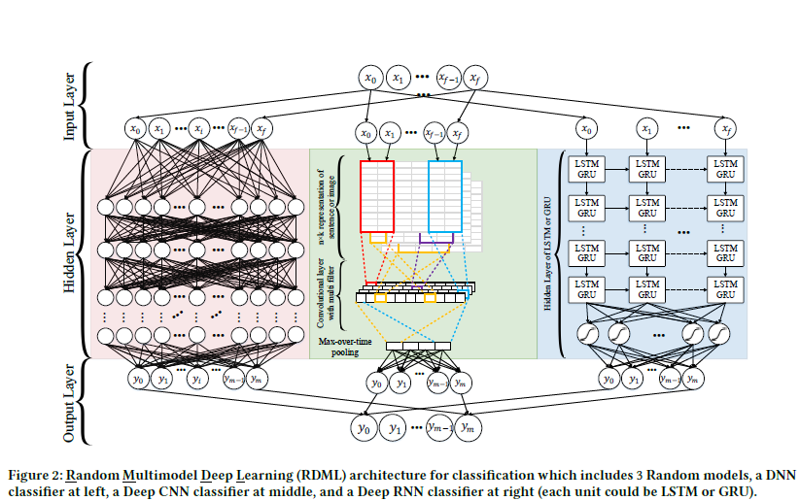
RMDL

Slide 22
Тематическая классификация (рубрицирование) в реальных системах

Slide 23
Методы рубрицирования
Ручное рубрицирование
  Используется для оценки качества автоматического рубрицирования
Автоматическое рубрицирование
  Инженерный подход (методы, основанные на знаниях)
  Машинное обучение

Slide 24
Ручное рубрицирование
Высокая точность рубрицирования
  Обычно процент документов, в которых проставлена явно неправильная рубрика, чрезвычайно мал
Низкая полнота рубрицирования
  одна-две основных рубрики, характеризующие основное содержание документа, хотя документ может быть отнесен и к ряду других рубрик.
  В результате получается, что
    Процент совпадения результатов рубрицирования различных экспертов весьма низкий - 60 %.
    В результате похожие документы могут получить достаточно разные наборы рубрик
    Непоследовательность ручного рубрицирования
    Низкая скорость обработки документов

Slide 25
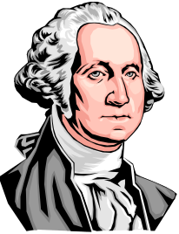



Субъективизм экспертов
Совпадение при ручной рубрикации
между разными экспертами 60%

Slide 26
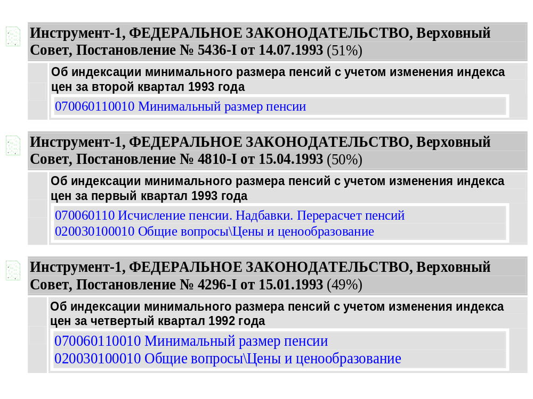
Мало отличающиеся документы имеют разные наборы рубрик: как обучаться?

Slide 27
Субъективность ручного рубрицирования
Федеральные законы 1995-1997 гг. «О повышении минимального размера оплаты труда»
Рубрики
1(95)116
2(95)159
3(96)40
4(97)6
5(95)43
Итого
010140030010
+
+
+
+
4
060020090040
+
+
+
+
+
5
070010
+
1
070070010070
+
+
+
3
080100010
+
1
080100020010
+
1
080050030020040
+
1
130010040060
+
1
130010040080
+
1
130010040090
+
1
130010070030030
+
+
+
+
+
5
2
5
3
10
5
(11)
Полнота
0,18
0,45
0,27
0,91
0,45
47,2%
Точность
1,00
1,00
1,00
1,00
1,00
100%

Slide 28
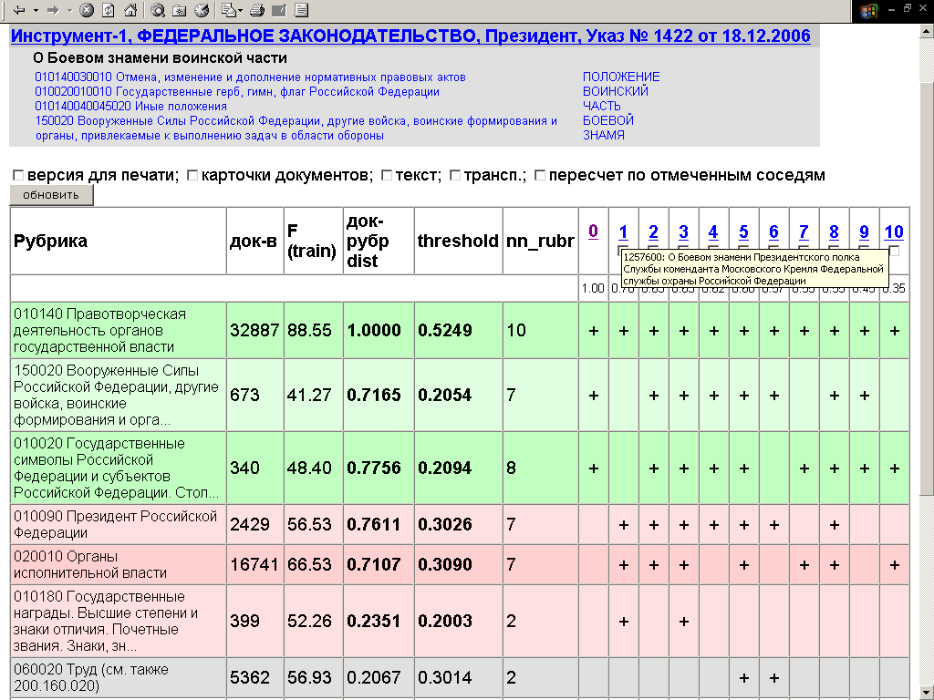
Интерфейс для «чистки» коллекции документов

Slide 29
Машинное обучение
Проблемы

Slide 30
Сложные задачи автоматической рубрикации текстов: проблемы машинного обучения
размер рубрикатора больше 300-500 рубрик,
обычно со сложной иерархией
трудно обеспечить достаточную по качеству
и количеству обучающую коллекцию,
субъективизм ручного индексирования
(обучающей коллекции) значительно возрастает
сложные задачи решаются на основе инженерных подходов или с помощью частичной автоматизации

Slide 31
Множество примеров отсутствует и не может быть создано в короткое время
Российский социологический архив
(www.socialpolicy.ru)
Данные соцопросов разных организаций
350 рубрик, 4 уровня иерархии
Новый проект => отсутствие примеров

Slide 32
Множество примеров существует, но отсутствовали требования к качеству
Международное научное сообщество RePec
(www.repec.org), SocioNet (www.socionet.ru)
Архив исследовательских материалов
по экономике и социологии
Рубрикатор: Journal of Economic
Literature Classification System (JEL)
Более 700 рубрик
Автор сам приписывает рубрики к своей работе

Slide 33
Множество примеров противоречиво и недостаточно для большинства рубрик (очень большие классификаторы)
Российские правовые документы
Президентский классификатор
(Указ №511 15.03.2000) - 1168 рубрик
Множество примеров – 10,000 документов
классифицированных вручную
Только для 47 рубрик – более чем 100 док.,
только для 200 рубрик – более чем 20 док.
Inconsistency: мало отличающиеся
документы имеют разные наборы рубрик

Slide 34
Множество примеров для обучения из другой коллекции
Примеры: документы федерального уровня
Проблема: рубрицирование 600,000
региональных документов
Тот же рубрикатор
Похожие документы, похожая проблема
НО!!!
Стандартный метод SVM-light, обученный
на федеральных документах не приписывает ни одной рубрики для 50% документов

Slide 35
Инженерный подход
проблемы

Slide 36
Проблемы методов, основанных на знаниях
Содержание рубрики сложнее, чем это выглядит по формулировке
Лексическая многозначность
Ложная корреляция
Нестандартный контекст употребления терминов
Упоминание терминов вне главной темы
Неполнота описания рубрики

Slide 37
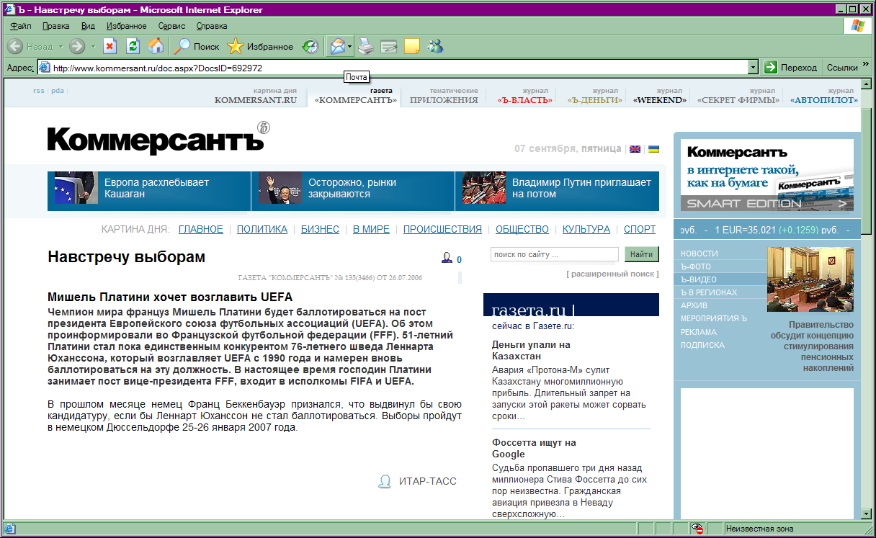
Ошибки: появление лишних рубрик (1)
Содержание рубрики сложнее, чем это выглядит по формулировке
Например, к рубрике «Выборы» при автоматической рубрикации при обработке материалов СМИ может быть отнесен следующий текст

Slide 38
Ошибки: появление лишних рубрик (2)
Лексическая многозначность - текст может быть отнесен не к той рубрике из-за того, что некоторые слова, сопоставленные рубрике, в конкретном тексте употреблены в таком значении, которое не соответствует данной рубрике.
  МОРСКИЕ СУДА;
  РЕШЕНИЕ СУДА;
  СТАРИННОЕ ЗДАНИЕ СУДА
  ПРОИЗВОДСТВО ТОВАРОВ;
  ПРОИЗВОДСТВО ПО УГОЛОВНОМУ ДЕЛУ

Slide 39
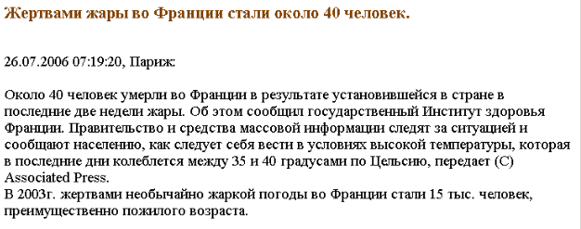
Ошибки: появление лишних рубрик (3)
Нестандартный контекст употребления терминов. Например, следующий текст может быть отнесен к рубрике "Средства массовой информации", по такому же словосочетанию, употребленному в тексте, но по сути текст не является релевантным данной рубрике:

Slide 40
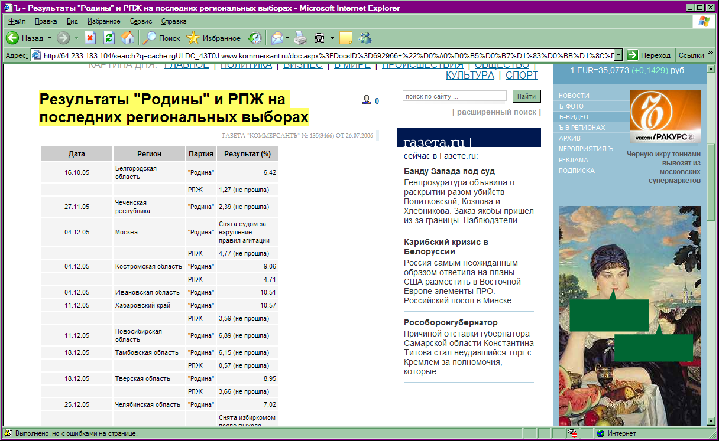
Ошибки: пропуск нужной рубрики
Правильная рубрика не определена, поскольку в тексте упомянуты слова, не описанные в словаре системы рубрицирования.
Например, следующий текст может быть не отнесен к рубрике "Политические партии и движения", поскольку партии и движения упомянуты посредством их сокращенных названий («Родина» и РПЖ), видимо, неизвестных системе рубрицирования.

Slide 41
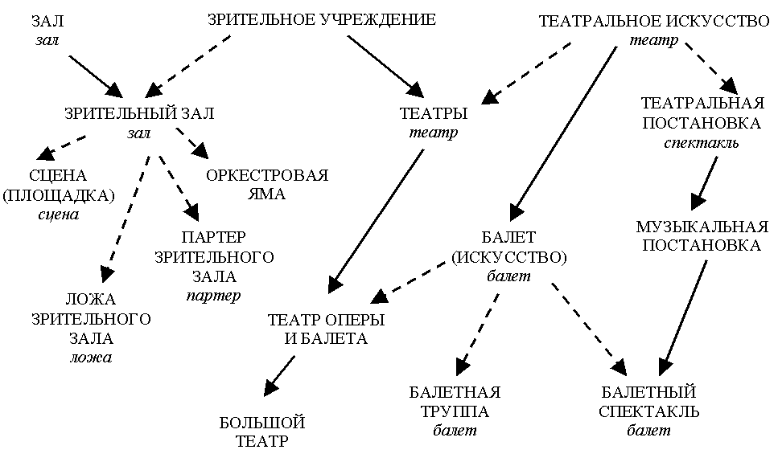
Тезаурус может помочь в инженерных методах
Если в тезаурусе
  собрано большое количество слов и выражений
  Описаны иерархические отношения между понятиями
то инженерные методы могут быть очень эффективными, если нет обучающих коллекций

Slide 42
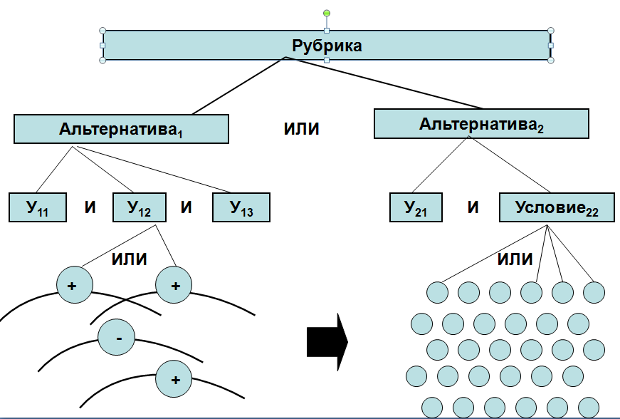
Использование тезауруса в инженерных методах
Описываем булево выражение на основе понятий верхнего уровня (левая часть), а затем расширяем получившееся выражение на нижестоящие понятия (правая часть рисунка)

Slide 43
CS276: Information Retrieval and Web Search
Christopher Manning, Pandu Nayak, and Prabhakar Raghavan

Slide 44
The Real World
Sec. 15.3.1
Gee, I’m building a text classifier for real, now!
What should I do?
How much training data do you have?
  None
  Very little
  Quite a lot
  A huge amount and its growing

Slide 45
Manually written rules
Sec. 15.3.1
No training data, adequate editorial staff?
Never forget the hand-written rules solution!
  If (wheat or grain) and not (whole or bread) then
    Categorize as grain
In practice, rules get a lot bigger than this
  Can also be phrased using tf or tf.idf weights
With careful crafting (human tuning on development data) performance is high:
  Construe: 94% recall, 84% precision over 675 categories (Hayes and Weinstein 1990)
Amount of work required is huge
  Estimate 2 days per class … plus maintenance
С тезаурусом как у нас
намного быстрее!!!

Slide 46
Very little data?
Sec. 15.3.1
If you’re just doing supervised classification, you should stick to something high bias
  There are theoretical results that Naïve Bayes should do well in such circumstances (Ng and Jordan 2002 NIPS)
The interesting theoretical answer is to explore semi-supervised training methods:
  Bootstrapping, EM over unlabeled documents, …
The practical answer is to get more labeled data as soon as you can
  How can you insert yourself into a process where humans will be willing to label data for you??

Slide 47
A reasonable amount of data?
Sec. 15.3.1
Perfect!
We can use all our clever classifiers
Roll out the SVM!
But if you are using an SVM/NB etc., you should probably be prepared with the “hybrid” solution where there is a Boolean overlay
  Or else to use user-interpretable Boolean-like models like decision trees
  Users like to hack, and management likes to be able to implement quick fixes immediately

Slide 48
A huge amount of data?
Sec. 15.3.1
This is great in theory for doing accurate classification…
But it could easily mean that expensive methods like SVMs (train time) or kNN (test time) are quite impractical
Naïve Bayes can come back into its own again!
  Or other advanced methods with linear training/test complexity like regularized logistic regression (though much more expensive to train)

Slide 49
How many categories?
Sec. 15.3.2
A few (well separated ones)?
  Easy!
A zillion closely related ones?
  Think: Yahoo! Directory, Library of Congress classification, legal applications
  Quickly gets difficult!
    Classifier combination is always a useful technique
      Voting, bagging, or boosting multiple classifiers
    Much literature on hierarchical classification
      (Tie-Yan Liu et al. 2005)
    May need a hybrid automatic/manual solution

Slide 50
Тематическая классификация текстов
Тренд: применение машинного обучения
Но:
  Нужна соразмерная обучающая выборка
    В конкретных задачах может не быть обучающих выборок
  Сложно обучить большие классификаторы
  Качество обучающей выборки должно быть высоким
    Ручное индексирование: точно, но неполно

